Slide 1
Обращение Донбасского православного общества
«Трезвение»
к собратиям священнослужителям

Slide 2
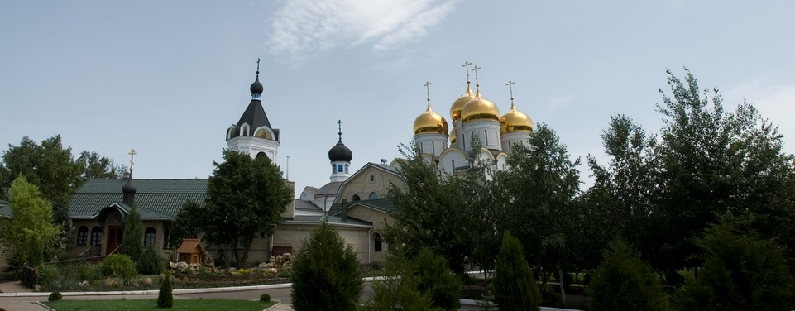
«Лучше не есть мяса, не пить вина и не [делать] ничего [такого], отчего брат твой претыкается, или соблазняется, или изнемогает» (Рим.14:21)

Slide 3
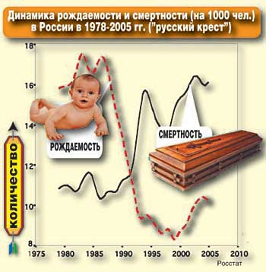
Славянский Крест
Процессы сокращения рождаемости и увеличения смертности в славянских по языку республиках СССР (Россия, Украина, Белоруссия) нарастали с конца 1950х годов и около 1991 года смертность стала превышать рождаемость.
Трезвые миры
Оказывается, большая часть населения планеты, а именно — две трети её жителей — живут трезво. Более 600 больших и малых народов мира не употребляют алкоголь, не курят и не применяют другие наркотики. По сведениям Международной академии трезвости в 41 государстве мира действует абсолютный сухой закон, а ещё в 40 странах — законы трезвости.

Slide 5
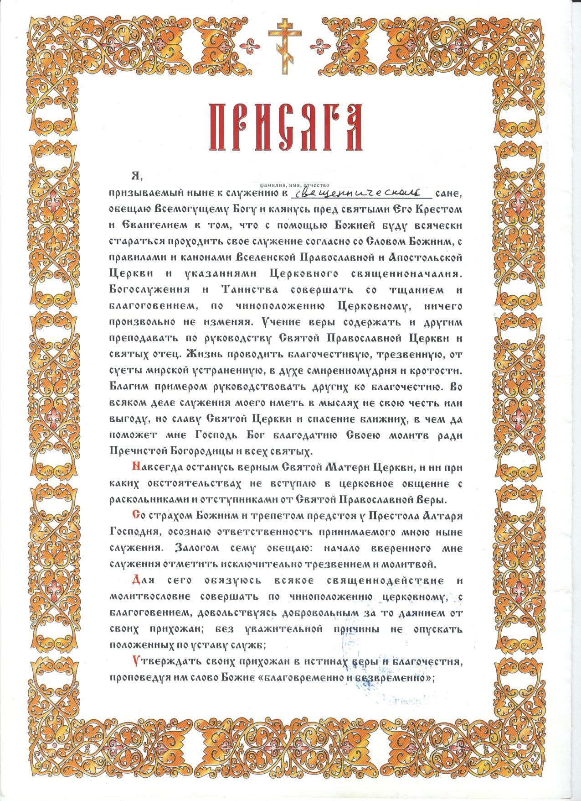
…Жизнь проводить благочестивую, трезвенную, от суеты мирской устраненную, в духе смиренномудрия и кротости. Благим примером руководствовать других ко благочестию…
…Залогом сему обещаю: начало вверенного мне служения отметить исключительно трезвением и молитвой…

Slide 6
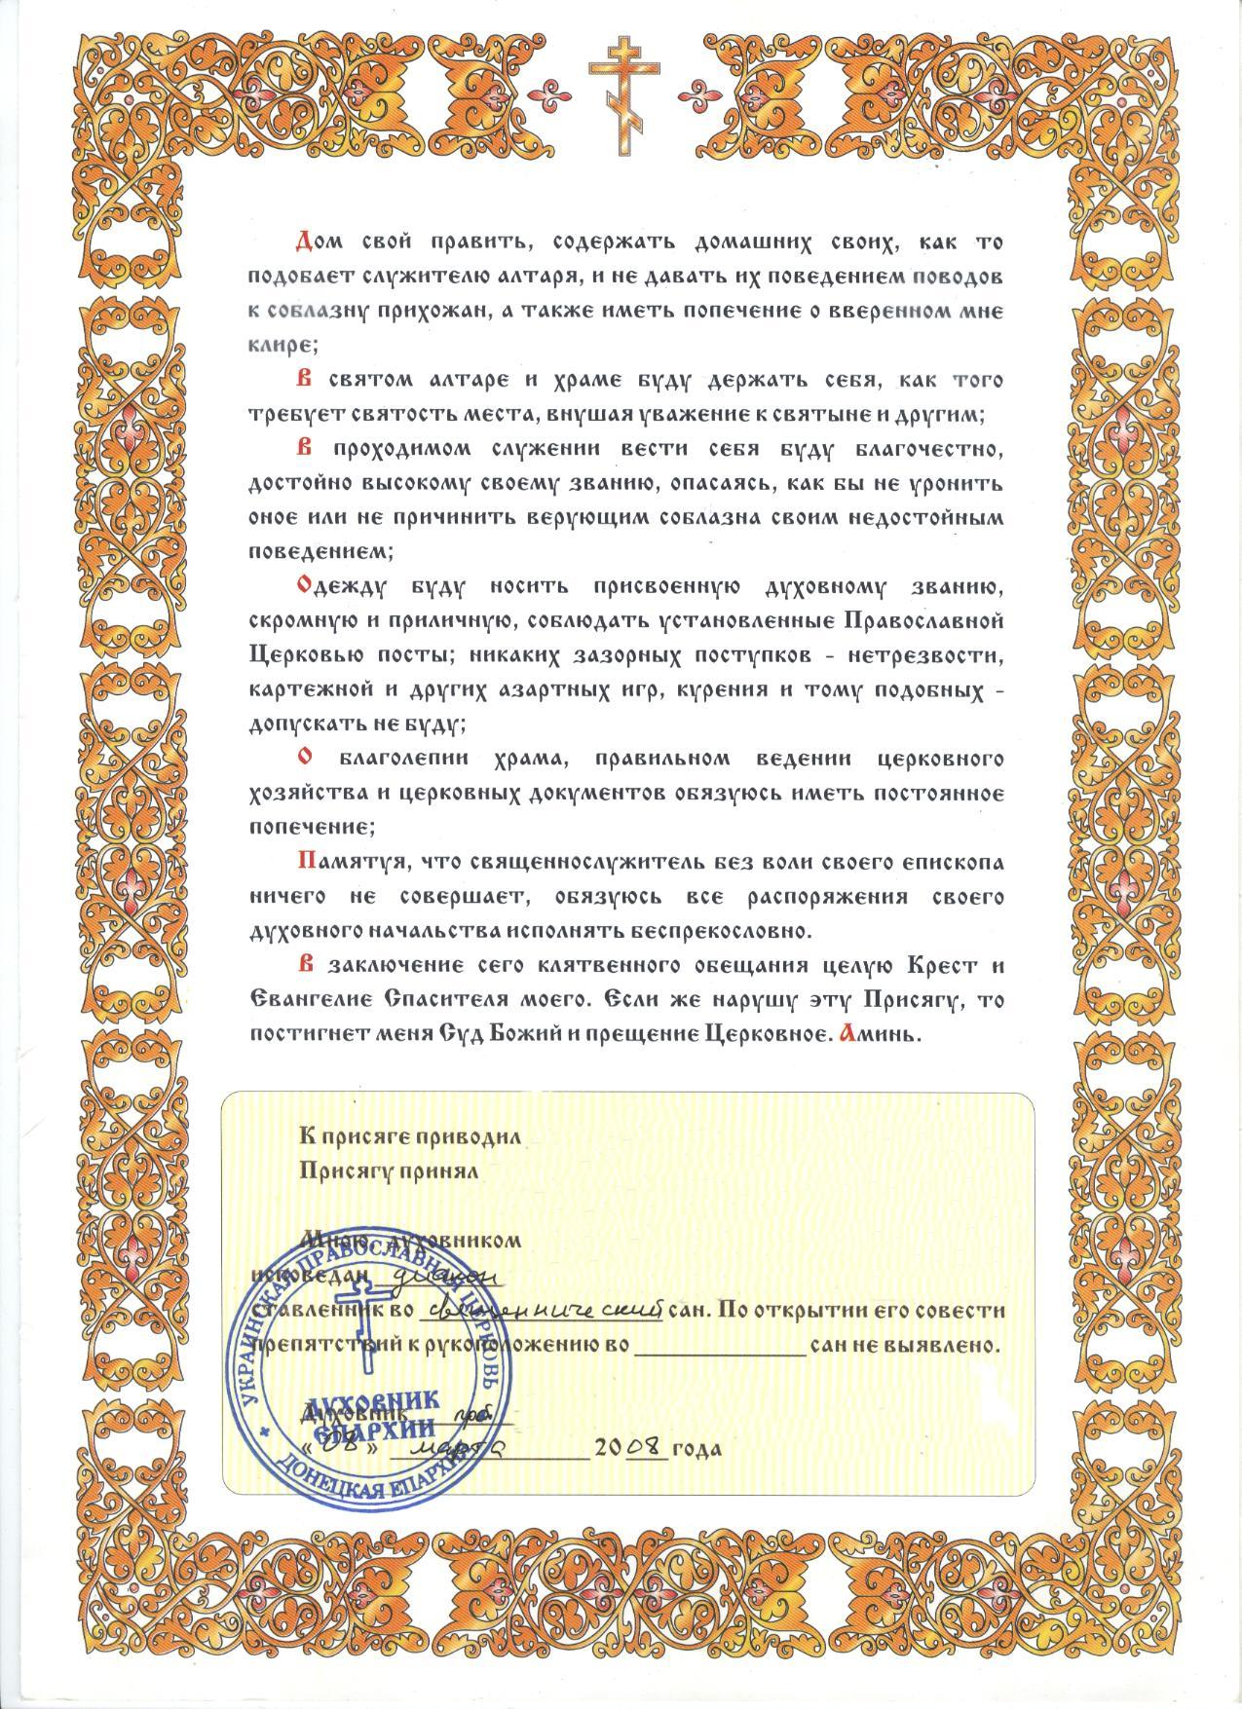
…Никаких зазорных поступков – нетрезвости, картежной и других азартных игр, курения и тому подобных – допускать не буду…

Slide 7
«И сказал Господь Аарону, говоря: вина и крепких напитков не пей ты и сыны твои с тобою, когда входите в скинию собрания, [или приступаете к жертвеннику,] чтобы не умереть. [Это] вечное постановление в роды ваши, чтобы вы могли отличать священное от несвященного и нечистое от чистого, и научать сынов Израилевых всем уставам, которые изрек им Господь чрез Моисея» (Лев.10:8-11)
Св. Дары хранятся на новозаветном жертвеннике - престоле. Священник может быть позван причастить умирающего человека в любое время суток. Прикасаясь в выпившем состоянии к престолу священник нарушает постановление Божие.

Slide 8
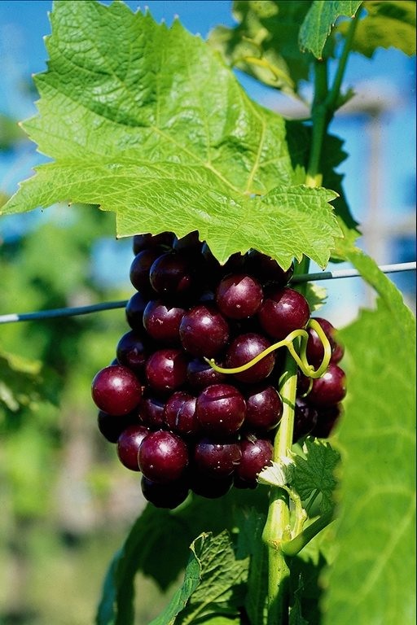
Обет назорейства
«И сказал Господь Моисею, говоря: объяви сынам Израилевым и скажи им: если мужчина или женщина решится дать обет назорейства, чтобы посвятить себя в назореи Господу, то он должен воздержаться от вина и [крепкого] напитка, и не должен употреблять ни уксусу из вина, ни уксусу из напитка, и ничего приготовленного из винограда не должен пить, и не должен есть ни сырых, ни сушеных виноградных ягод» (Чис.6:1-3)

Slide 9
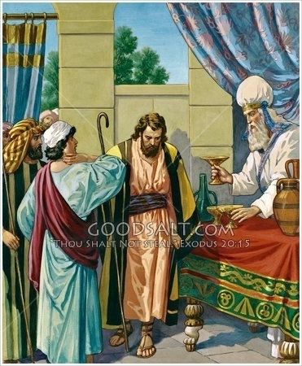
Род рехавитов
«Но они сказали: мы вина не пьем; потому что Ионадав, сын Рехава, отец наш, дал нам заповедь, сказав: «не пейте вина ни вы, ни дети ваши, вовеки»» (Иер.35:6)

Slide 10
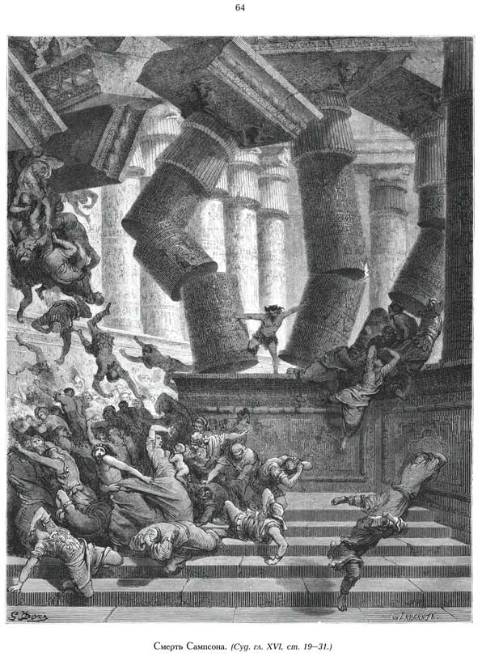
Самый сильный человек Библии Самсон
«Жена (мать Самсона) пришла и сказала мужу своему: человек Божий приходил ко мне, которого вид, как вид Ангела Божия, весьма почтенный; я не спросила его, откуда он, и он не сказал мне имени своего; он сказал мне: "вот, ты зачнешь и родишь сына; итак не пей вина и сикера и не ешь ничего нечистого, ибо младенец от самого чрева до смерти своей будет назорей Божий» (Суд.13:6-7)

Slide 11
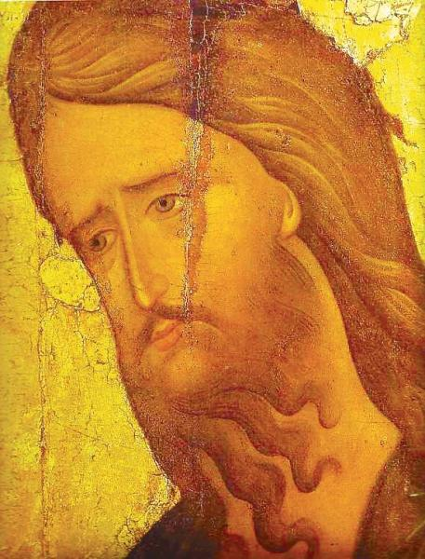
Пророк Иоанн Креститель, назорей
«И будет тебе радость и веселие, и многие о рождении его возрадуются, ибо он будет велик пред Господом; не будет пить вина и сикера, и Духа Святаго исполнится еще от чрева матери своей»
(Лук.1:14,15)

Slide 12
Типикон (Устав):Глава 35. Разсуждение о ястии и питии,
Аще случится и во уреченныя дни, якоже рехом всегда, якоже и Великий Симеон чудотворец глаголет: яко похвала монаху, еже не пити вина. Аще ли и пиет немощи ради тела своего, мало да испивает. Подобно же и Великий Пимен отец наш глаголет: яко вина отнюд не подобает пити монахом.

Slide 13
Стоглавый собор РПЦ (16 век) гл. 52:
«Отныне изволиша с Божиею помощию, доколе Господь повелит и поможет, в митрополии и во архиепископьях, и епископьях, и по всем святым честным монастырем общим и особь сушим, такоже и по девичим монастырем общим и особь сущим пиянственнаго пития, сиречь хмельного и вина горячаго, не держати и не пити, а держати и пити святителем и по всем святым монастырем и священноиноком, и дияконом, и иноком, и игуменьям, и старицам житныя и медвеныя всякия квасы по своим обиходом»

Slide 14
Указ Святейшего Синода 1858 г.
«...живым примером собственной жизни и частым проповедованием в церкви Божией о пользе воздержания содействовать возникшей в некоторых городских сельских сословиях решимости воздерживаться от употребления вина»

Slide 15
Определение Святейшего Синода 1889 г.
«содействовать правительству в борьбе с пьянством, учреждать общества трезвости, приходские попечительства, братства и другие подобные учреждения, словом и проповедью утверждать в народе трезвый образ жизни»

Slide 16
По указу Святейшего Синода:
С 1909 года учение о трезвости преподавалось в духовных семинариях, а с 1910 года - в церковно-приходских школах.
К марту 1914 года относится определение Святейшего Синода об установлении на будущее время повсеместно в России ежегодного, в день Усекновения главы Иоанна Крестителя, церковного праздника трезвости.

Slide 17
В марте 2009 г. по благословению Святейшего Патриарха Московского и всея Руси Кирилла и решению Священного Синода Русской Православной Церкви образован Церковно-общественный совет по защите от алкогольной угрозы.
Архим. Тихон Шевкунов возглавил проект «Общее дело». Цель проекта — разработка мер, направленных на преодоление критической ситуации, связанной с алкогольной проблемой в странах СНГ.

Slide 18
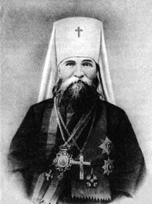
Священномученик Владимир (Богоявленский) 1848 – 1918 гг.
В 1912 году на Всероссийском съезде практических деятелей по борьбе с алкоголизмом сделал доклад «Против ли нас (абстинентов) Библия».

Slide 19
«Несомненно, что виноградная лоза есть дар Божий и ея плод, виноградная ягода, есть очень драгоценный продукт, и приготовляемый из нея виноградный сок может быть с благодарностию употребляем во здравие нам и во славу Божию. Но приготовление из винограднаго сока посредством брожения крепкаго алкогольнаго вина есть дело чисто человеческое. И если отсюда происходит вред для человека и всего человечества, то он должен быть всячески устраняем, и его нельзя уже оправдывать указанием на вино, как на дар Божий»

Slide 20
Вывод:
В Библии под словом „вино” подразумевается два значения:
1)перебродивший алкогольный сок;
2)неперебродивший, свободный от алкоголя виноградный сок”.

Slide 21
И.П. Клименко Аттестационная работа«Образ и значение вина в текстах Пятикнижия Моисеева»
В русском языке для обозначения напитка, приготовленного из винограда, используется практически только одно слово – «вино». В языке евреев мы видим принципиально иную ситуацию: для них виноград и вино не являются чем-то заморским и привозным – эти продукты были у них всегда со времен праотцов их народа: Авраама, Исаака и Иакова. Поэтому и слова «вино», «виноград» и прочие из этого блока не являются для них иностранными, как в русском языке, а являются для них родными. В итоге тема виноградарства и виноделия разработана в еврейском языке очень подробно, что мы и видим в Библии.

Slide 22
Скрупулезное изучение в Библейской Симфонии слов, начинающихся на «вин», дало нам возможность выявить 13 (!) слов на иврите, которые в русском синодальном переводе Ветхого Завета могут быть переведены как «вино». Это слова с номерами Стронга0809, 1831, 2534, 2561, 2562, 3196, 4197, 5262, 5435, 6071, 7941, 8105, 8492. Причем для девяти из этих двенадцати слов значение «вино» является единственным или по крайней мере одним из основных их переводов. Вот эти слова, их значения в соответствии с номерами Стронга и частота употребления в Ветхом Завете в значении вино (и сок):
2561, Хéмер: вино (еще бродящее) : 1
2562, Хамáр: вино : 6
3196, Йáйин: вино : 133
4197, Мéзег: ароматное вино : 1
5435, Сóве: (алкогольный) напиток, вино, пшеничное пиво : 1
6071, Аúсйс: свежий виноградный сок : 2 (сок : 3)
7941, Шекáр: крепкий алкогольный напиток : 21
8105, Шéмер: вино (очищенное от осадка) : 2
8492, Тийрóш: молодое вино, виноградный сок : 28 (сок : 8)

Slide 23
Медицина о вреде алкоголя
«Алкоголь — наркотик, подрывающий здоровье населения», - выписка из решения Всемирной Организации Здравоохранения (ВОЗ) 1975 г.

Slide 24
Алкоголь относится к наркотическим ядам. (Бакулев А.Н., Петров Ф.Н. Популярная медицинская энциклопедия. — М.: Государственное Научное Издательство "Советская энциклопедия", 1961. c.25.)

Slide 25
«Нет больше той любви, как если кто положит душу свою за друзей своих»
(Ин.15: 13).
Проявлением такой любви может быть посильная помощь в отрезвлении нашего народа. Мы призываем каждого, как священника, так и мирянина, не оставаться в стороне и участвовать в деятельности Иоанно-Предтеченского братства «Трезвение» Русской Православной Церкви.

Slide 26
БЛАГОДАРИМ ЗА ВНИМАНИЕ!
http://trezvenie.org

